Slide 1
Fázisjavítás

Slide 2
Egy villamos hálózatot mindig a Látszólagos Teljesítmény nagyságára méretezünk! Célunk a villamos energia leggazdaságosabb felhasználása, ezért a képlet alapján, ha a Meddőteljesítményt nullára csökkentjük, akkor a villamos hálózatból felvett Látszólagos Teljesítmény nagysága megegyezik a hasznos munkát végző Wattos Teljesítménnyel. A Meddőteljesítmény csökkentését Teljesítménykompenzálásnak, Meddőkompenzálásnak, vagy Fázisjavításnak nevezzük.

Slide 3
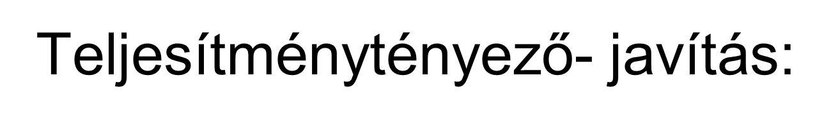
A villamos berendezések (transzformátorok, aszinkronmotorok..) általában induktív jellegűek, ezért fázisjavítást igényelnek.
Kétfajta kompenzálási mód van:
Fázisjavítás úgy, hogy a fogyasztói hatásos teljesítmény nem változik .
Fázisjavítás úgy, hogy a fogyasztói látszólagos teljesítmény nem változik.

Slide 4

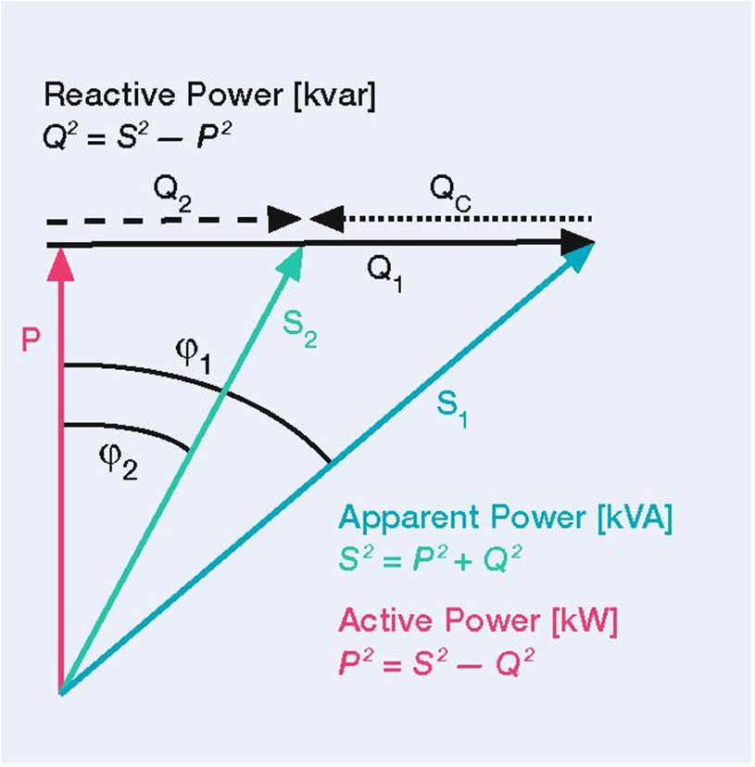
Látszólagos teljesítmény (Apparent power) S = √P² + Q²
Hatásos teljesítmény
(Active power) P = S * cos fi
Meddő teljesítmény
(Reactive power) Q = S * sin fi

Slide 5

Veszteség minimalizálás:
Minden időpillanatban a meddőenergia közel cos fi=1, azaz szinte ne legyen meddőenergia forgalom a fogyasztó
(és a szolgáltató) hálózatán
Hagyományos megoldásokon kívül:
Tirisztoros fázisjavító berendezés,
Félvezetős aktív kompenzálás,

Slide 6
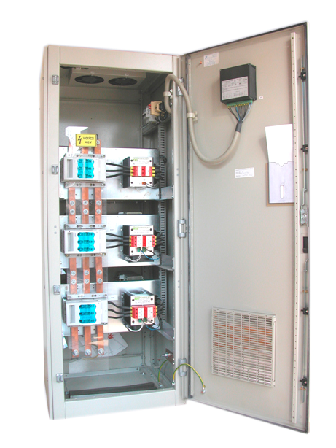
FOT1 175 kvar/400V aut. fojtott tirisztoros

